Slide 1
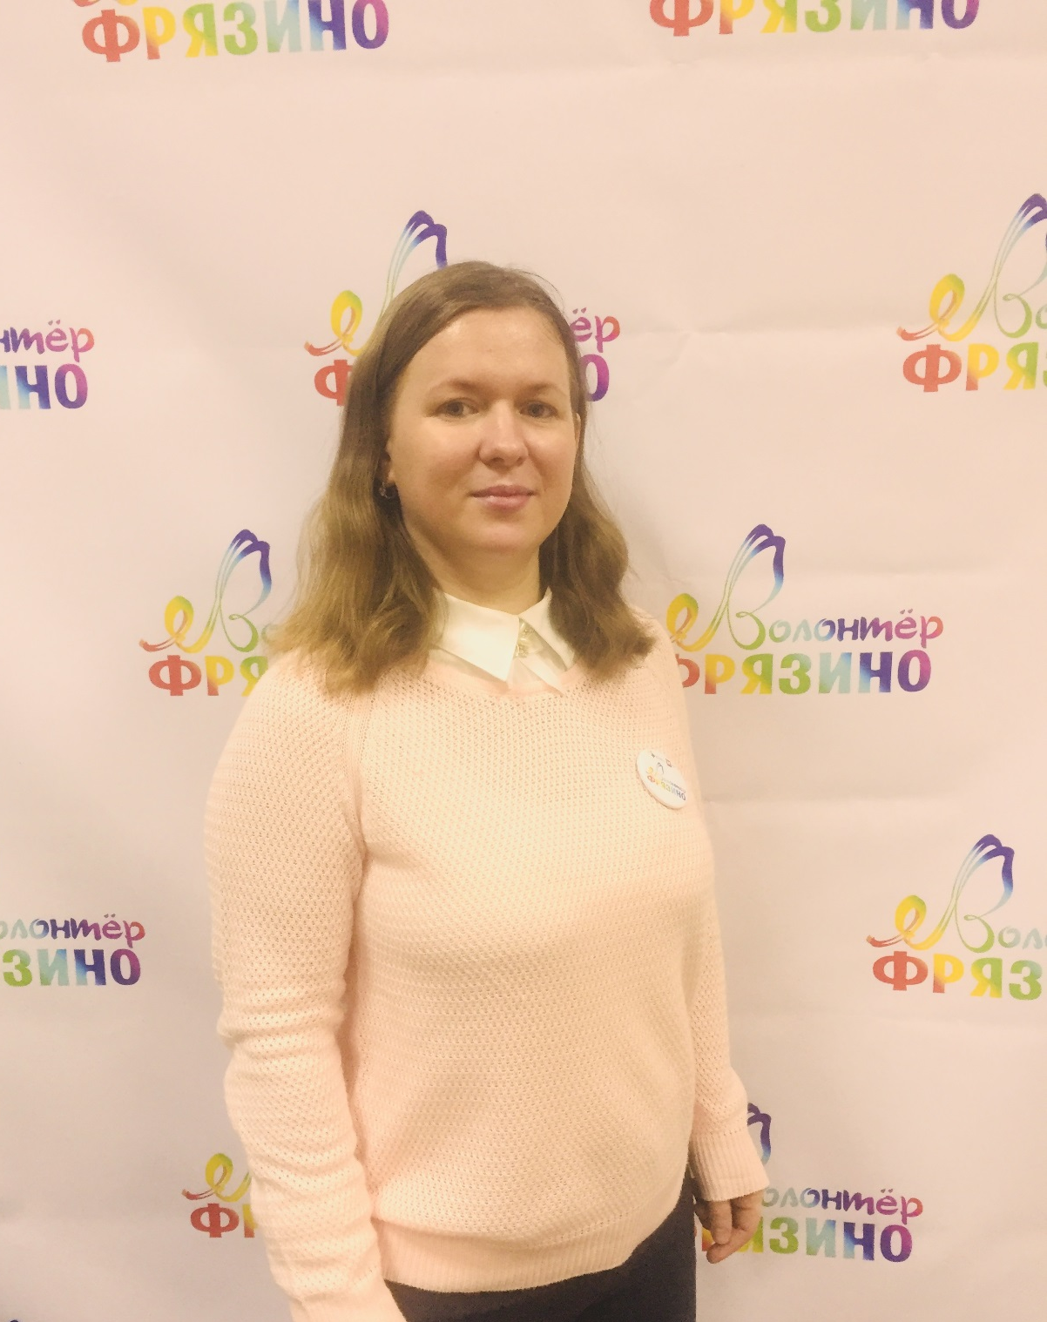
«Творю добро во благо народа!»
Я волонтер –доброволец ! Все свое время посвящаю для помощи семьям, находящихся в трудной жизненной ситуации. Поэтому решила стать участником многих волонтерских движений!

Slide 2
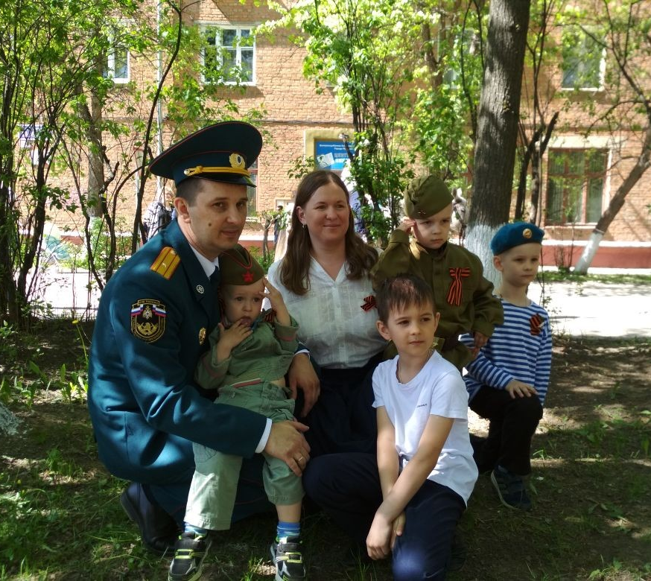
Немного о себе
Любящая мама 4 детей. Домохозяйка, люблю готовить. С семьей любим посещать общественные мероприятия, мастер-классы. Состою в группах: Я-волонтер Фрязино, Мосволонтер, Волонтеры Победы, Живу спортом.

Slide 3
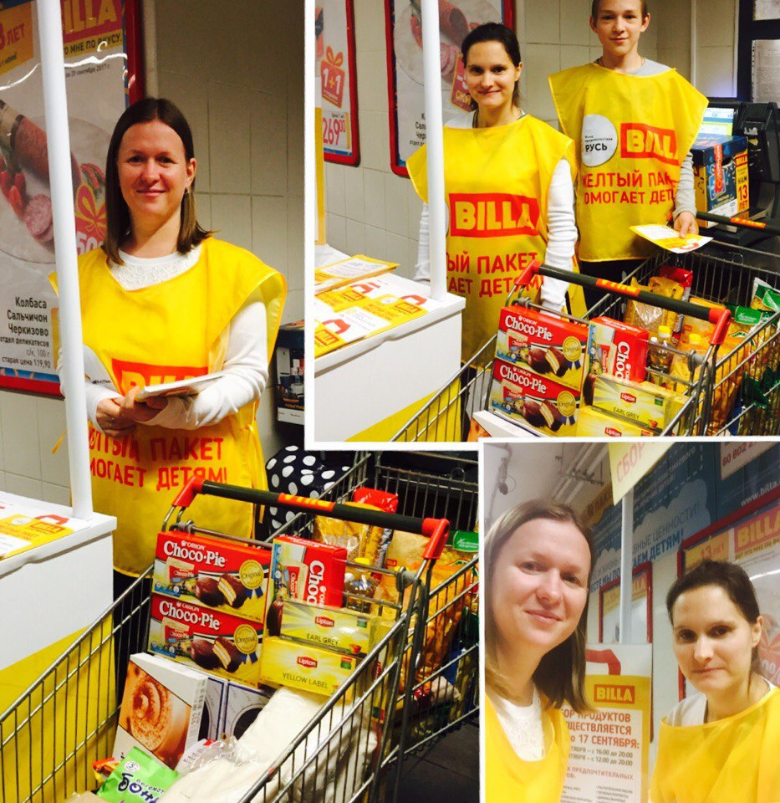
Билла.
Сбор продуктов в сети магазинов Билла, совместно с благотворительным фондом Русь для многодетных семей и семей находящихся в трудной жизненной ситуации, для семей с детьми инвалидами.

Slide 4
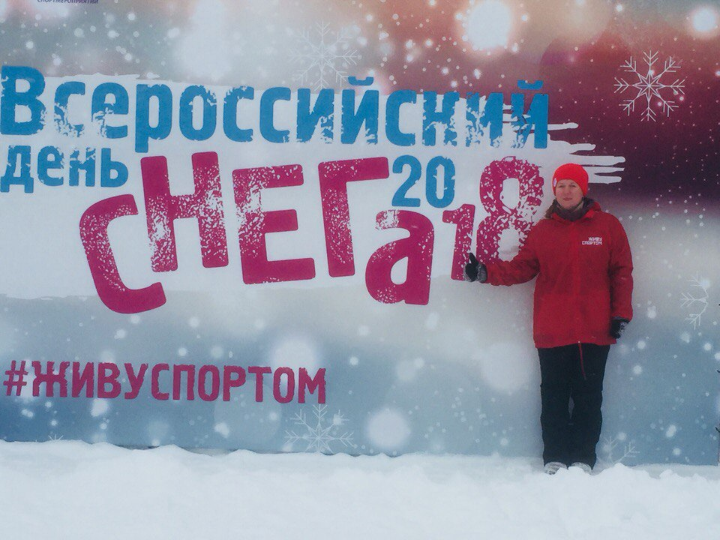
Всероссийский праздник снега
Волонтер на празднике снега. Задача волонтера заключена в навигации и координации на старте и финише, участников забега, лыжников. (Волонтерское движение Живу спортом.)

Slide 5
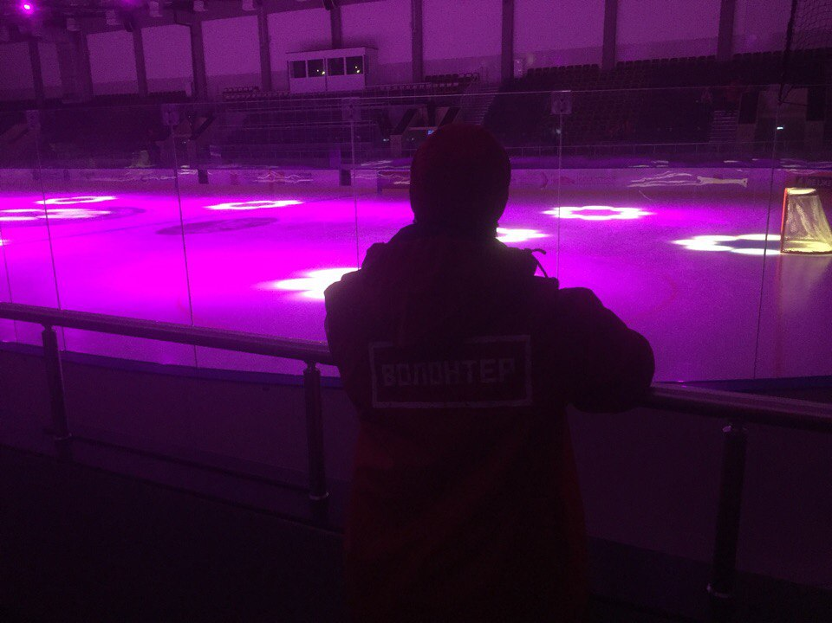
Ночная хоккейная лига.
Функция волонтера на данном мероприятии заключалась в помощи организаторам в проведении хоккейного матча. (Волонтерское движение Живу спортом.)

Slide 6
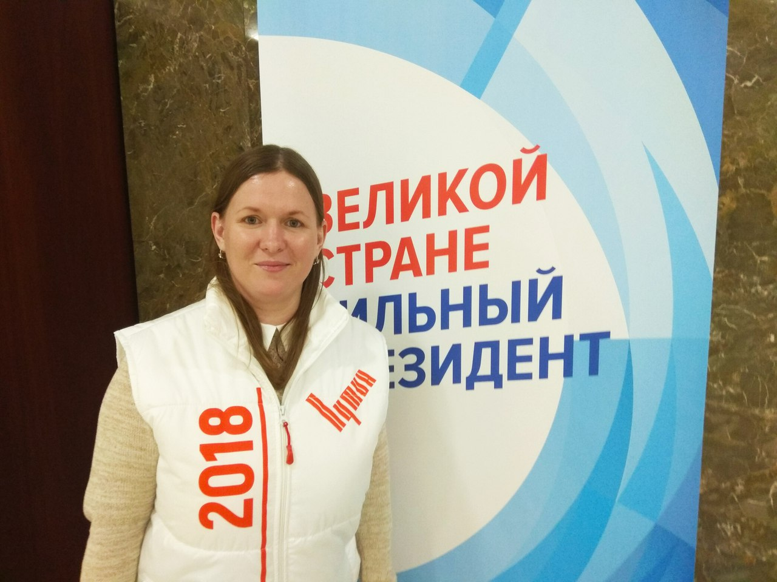
Волонтер в штабе В.В. Путина
В штабе посчастливилось поработать волонтером-организатором мероприятий. Встреча доверенных лиц В.В. Путина с предпринимателями в Доме Правительства Москвы.

Slide 7
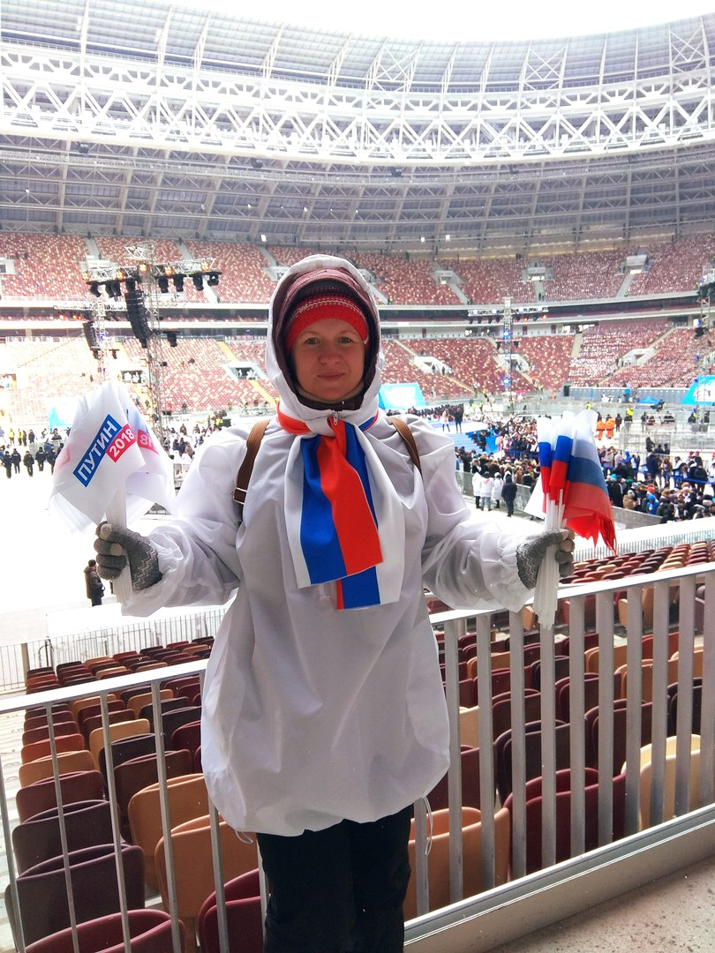
Стадион Лужники
Организация-мероприятия Сильный Президент Сильная Россия. Функция волонтеров: рассадка и навигация гостей, раздача атрибутики.

Slide 8
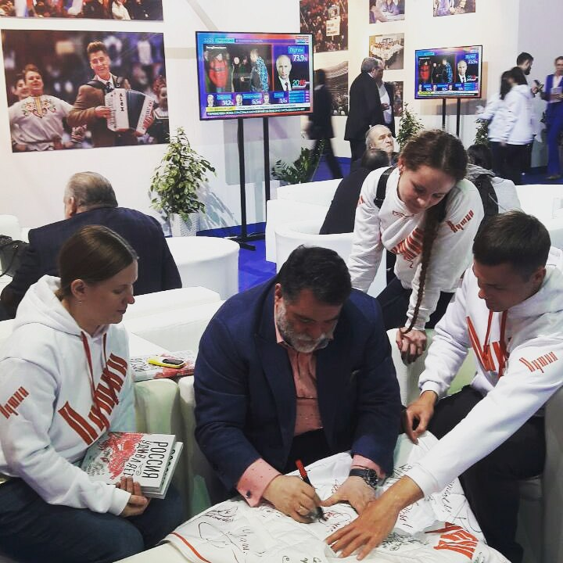
Гостиный Двор
Закрытое мероприятие, итоги голосования в выборах президента. Встреча со звездами шоу-бизнеса. Задача волонтера собрать как можно больше автографов у звезд и доверенных лиц В.В. Путина на жилетке. Далее помощь в проведении самого мероприятия.

Slide 9
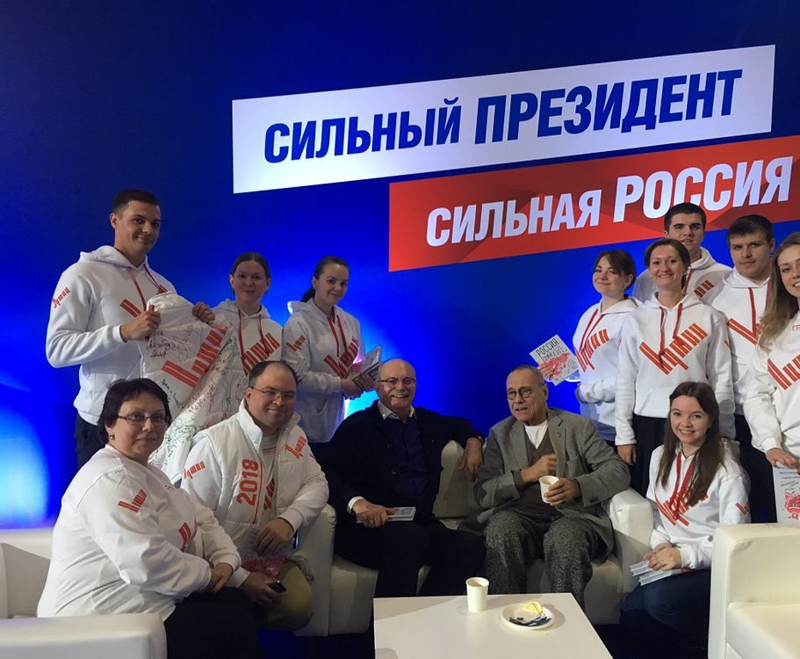
Победа нашего кандидата в выборах!
С волонтерами постарались сделать все ,что в наших силах и приятно понимать ,что все свое личное время ты тратишь не зря!

Slide 10
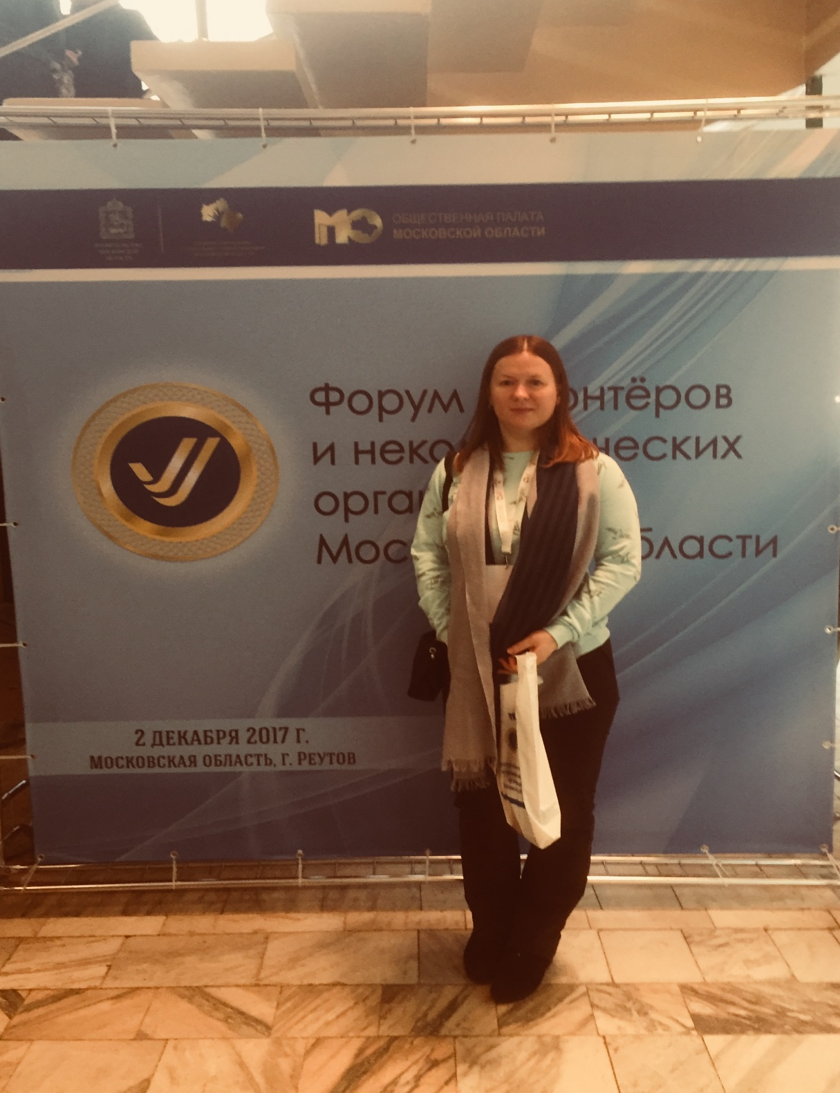
Посещаю различные мероприятия и форумы волонтеров
Предоставляется возможность посещения таких мероприятий благодаря нашей организации: «Большая семья Наукограда» и Общественной палаты г. Фрязино.

Slide 11
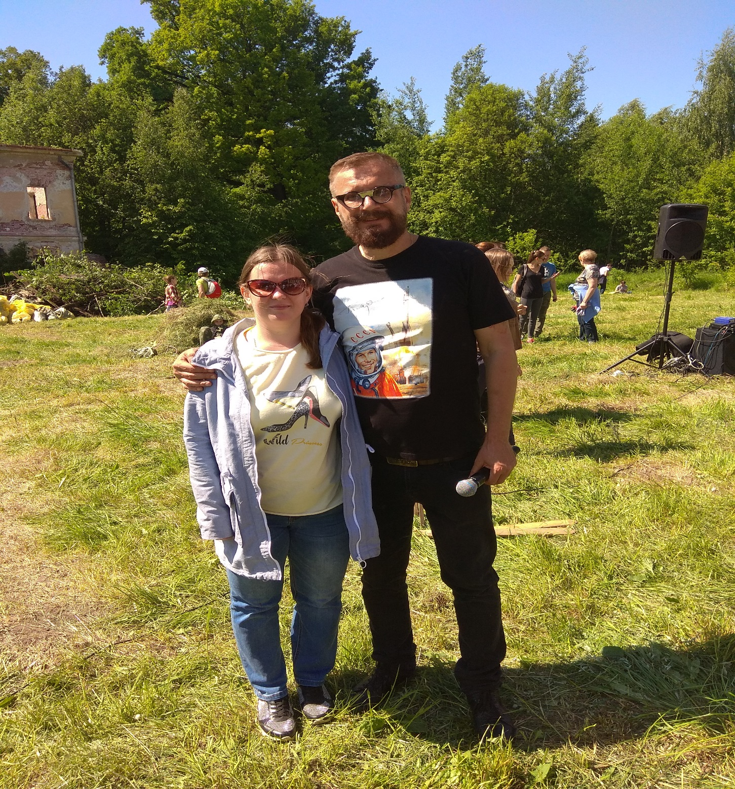
Субботники
Активное участие принимаем в субботниках всей семьей. Недавно проводился субботник в усадьбе Гребнево, организовал его Андрей Ковалев.

Slide 12
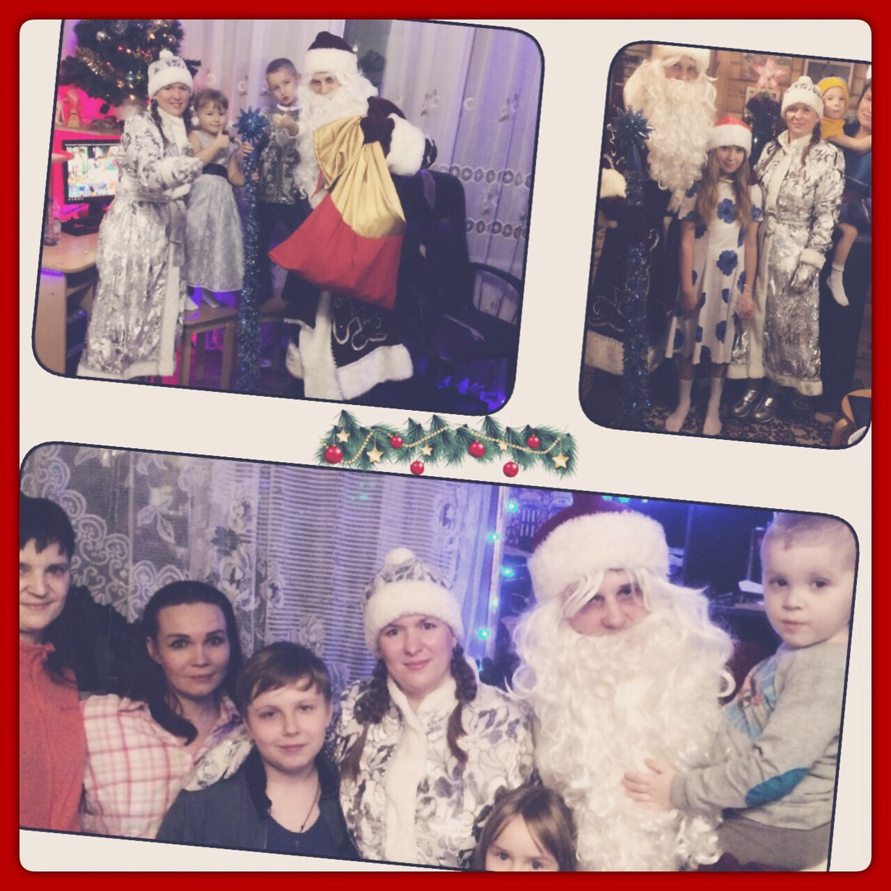
Сказка в дом…
Проект «Большой семьи Наукограда», в котором волонтеры организации благотворительно были в роли Деда Мороза и Снегурочки. Приходили к детишкам из многодетных семей и семей находящихся в трудной жизненной ситуации поздравить с Новым Годом.

Slide 13
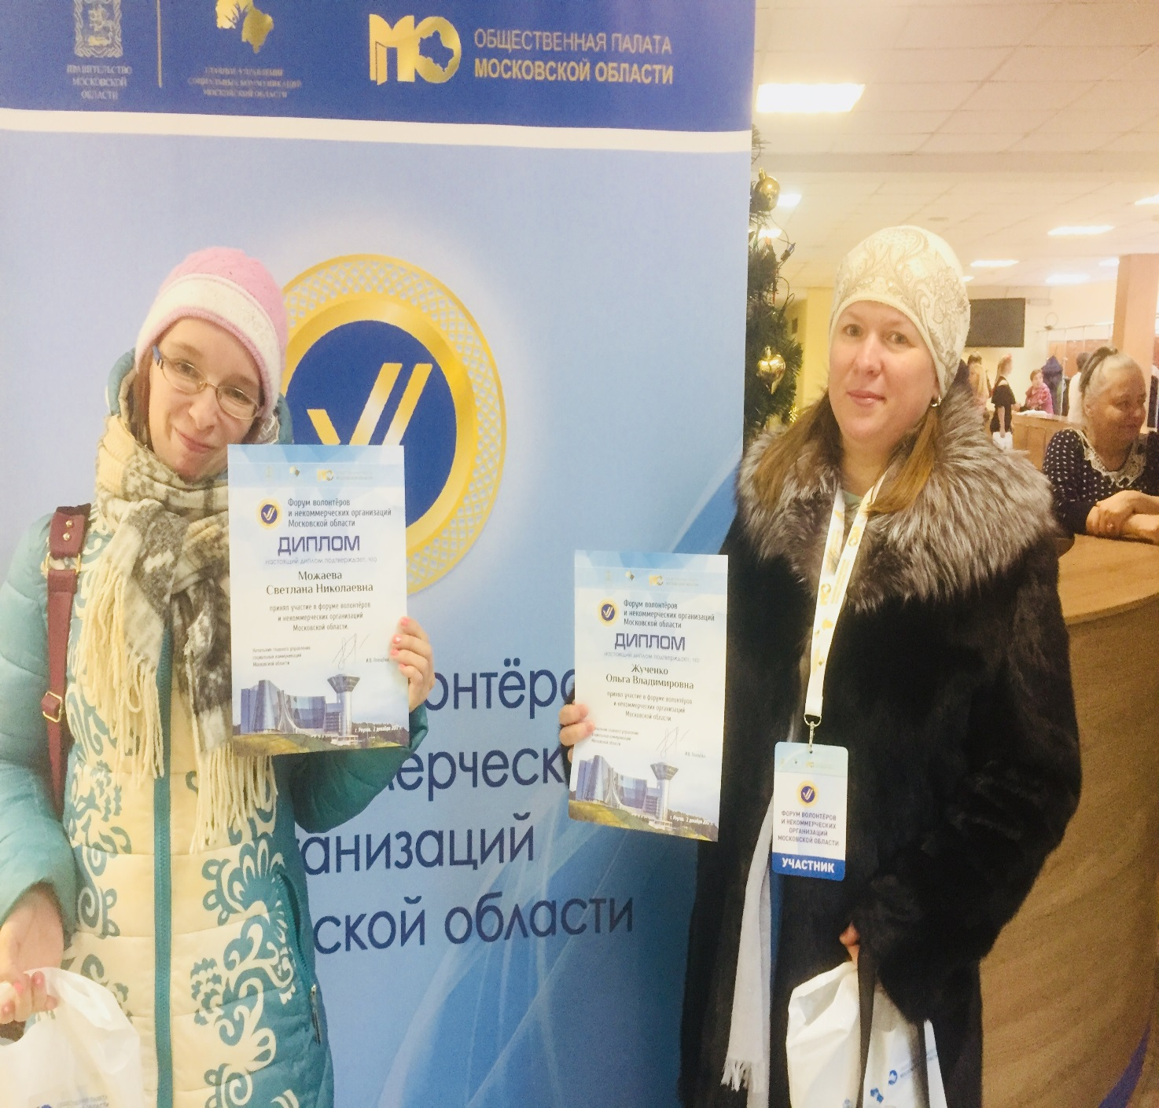
Подведем итоги.
Я волонтер уже более двух лет! Много организовали мероприятий, сборов продуктов, поучаствовали в сборах игрушек для детишек из детских домов, пообщались со звездами и спортсменами, координация на стартах и финишах и многое другое! И я хочу двигаться и развиваться дальше в этом волонтерском движении. От сделанных тобою добрых дел, получаешь заряд положительных эмоций, новые знакомства переходящие в дружбу! За свою волонтерскую деятельность награждена многочисленными грамотами и дипломами участника.
И я счастлива творить добро во благо Народа! Спасибо за внимание!

